Slide 1


딥러닝 기반 실시간 쓰레기 분류 시스템의 개발 및 평가
Development and Evaluation of a Deep Learning-Based Real-Time Waste Classification System
김호연¹, 기준성¹, 박예준¹, 강유권¹, 정도운^{1*}
¹동서대학교 인공지능응용학과
Ho-Yeon Kim¹, Jun-Sung Ki¹, Ye-Jun Park¹, Yoo-Kwon Kang¹, Do-Un Jeong^{1*}
Department of Applied Artificial Intelligence, Dongseo University

Slide 2
서론
택배 물동량
(100만 박스)
1인당 연간
택배 이용량
(박스)
자료: 통계청
- 코로나 이후 배달음식 서비스와 택배 물동량이 급증함

Slide 3
서론
자료: 통계청
자료: 동대신문
- 배달음식 서비스와 택배 물동량 급증하면서 생활폐기물 배출량이 크게 증가 환경오염이 가속화됨
- 쓰레기 재활용과 분리수거를 할 줄 모르고 잘 실천하지 않음 쓰레기 분리가 불완전해지고 재활용이 어려워짐

Slide 4

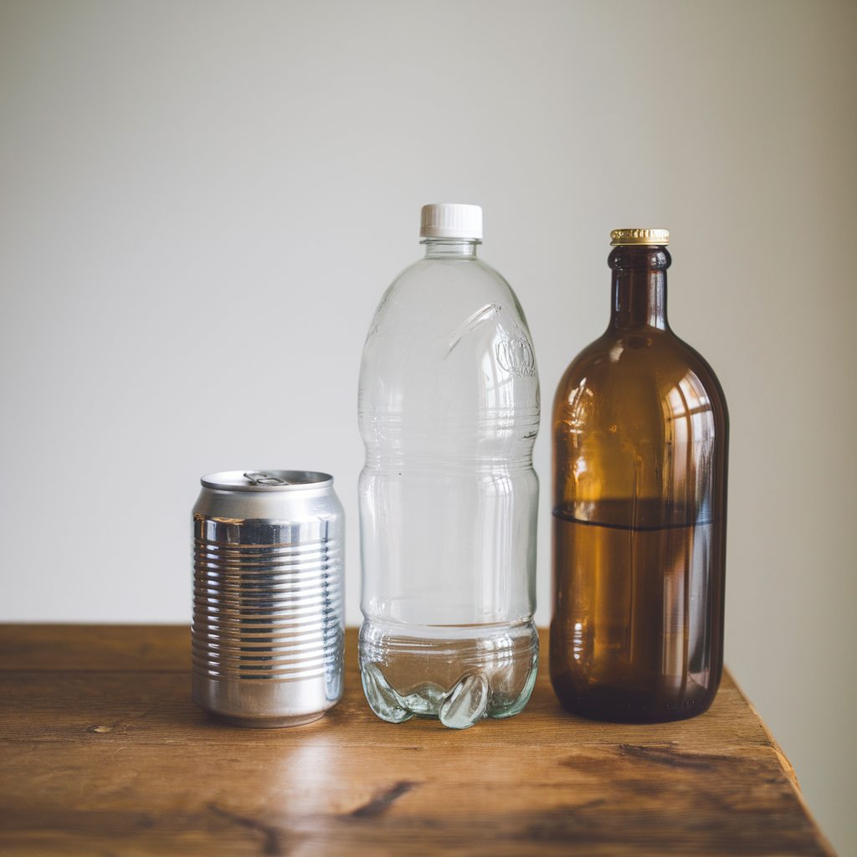
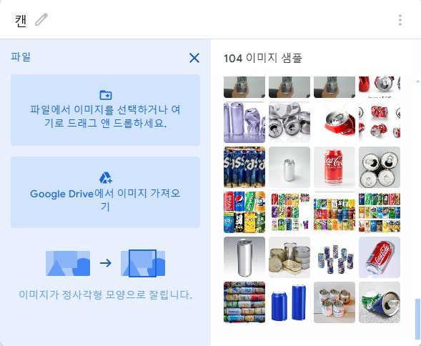
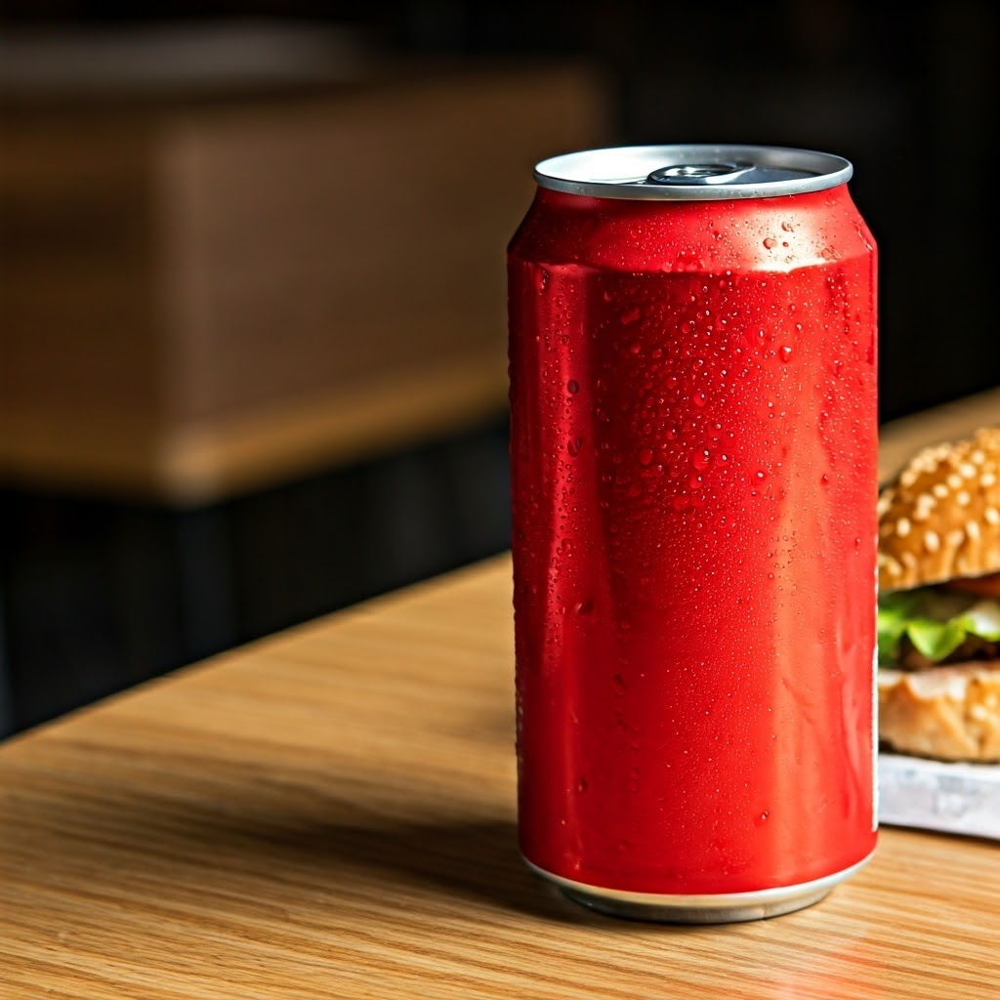
학습 데이터 준비
Web Crawling
쓰레기 이미지 수집
수집된 이미지 학습
- 다양한 쓰레기 이미지들을 Crawling 수집된 이미지는 크게 캔, 페트병, 유리병의 세 가지 카테고리로 구분하고 200개씩 총 600개의 데이터셋 구축
- 수집된 이미지는 Teachable Machine에 입력되어 AI모델 학습에 사용

Slide 5

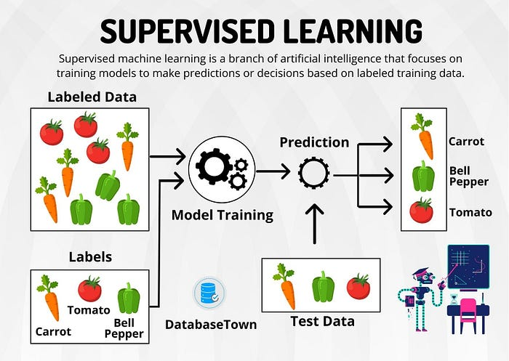


Teachable Machine 기반 모델 학습
- Teachable Machine은 직관적인 인터페이스로 데이터를 수집, 모델을 훈련 및 테스트 후 이를 웹이나 앱에 통합할 수 있음
- Supervised Learning 사용자가 제공한 데이터를 기반으로 모델을 훈련함
- TensorFlow.js 훈련된 모델을 웹에서 쉽게 사용할 수 있도록 함
- CNN 이미지 내 특징을 자동으로 추출하고 학습하는 데 효과적

Slide 6
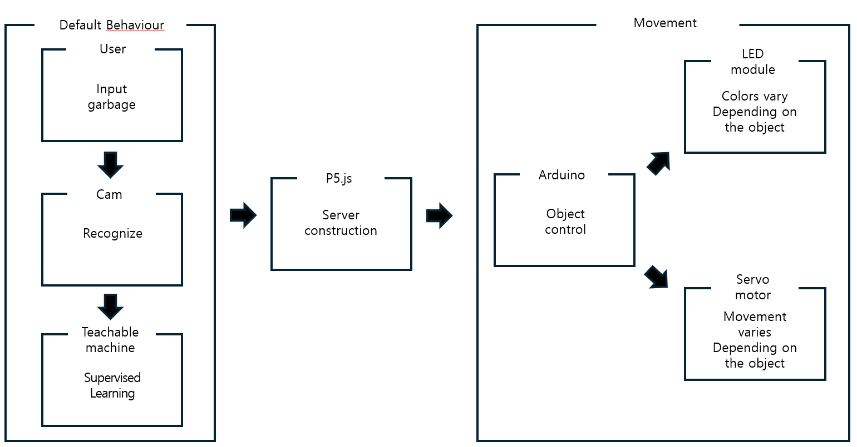
실시간 쓰레기 분류 시스템 연동 및 구현
- Arduino와 Teachable Machine간의 연결 도구로 p5.js를 선택
- p5.js는 실시간 데이터 시각화와 사용자 피드백 수집을 담당하는 역할을 하고 웹 기반의 환경에서 사용자가 제공하는 피드백을 실시간으로 처리할 수 있게 함
- p5.js는 Arduino와의 양방향 통신을 가능하게 하여 Teachable Machine에서 학습된 모델을 기반으로 분류된 쓰레기의 결과를 Arduino에 전달함

Slide 7
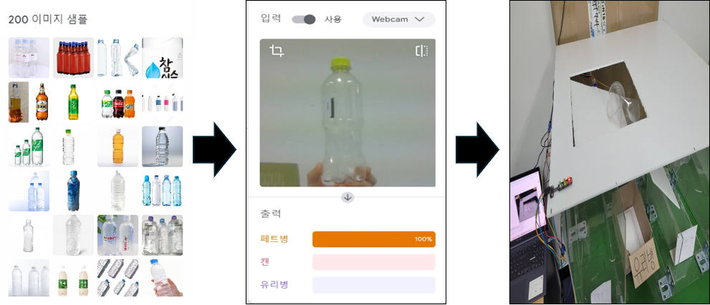
실험 및 결과
- 학습된 모델은 p5.js를 통해 Arduino에 연동되어 자동 쓰레기 분류 시스템을 실현함
- Arduino는 분류 결과에 따라 모터를 제어하여 쓰레기를 각기 다른 수거함으로 분리함
- 시스템에는 3색 LED가 장착되어 있어, 사용자가 캔을 투입하면 초록색LED가, 페트병은 빨간색 LED가, 유리병은 노란색 LED가 켜지도록 설계됨

Slide 8
실험 및 결과
Class | Quantity | Accuracy
Pet | 200 | 98%
Can | 200 | 98%
Glass | 200 | 96%
- Teachable Machine을 활용하여 만든 자동 쓰레기 분리수거기는 페트병 98%, 캔 98%, 유리병 96%의 정확도를 기록함
- 시스템의 전반적인 분류 정확도는 평균 97%를 상회함

Slide 9
Teachable Machine
결론
요약
- 본 논문에서는 Teachable Machine과 Arduino 기술을 결합하여 쓰레기 분리와 재활용 과정의 효율성을 높이는 자동 쓰레기 분리수거 시스템을 구현함
- Teachable Machine을 활용한 학습 모델은 페트병 98%, 캔 98%, 유리병 96%로 실제 사용 가능한 수준의 분류 정확도를 달성함
- P5.js와 Arduino의 연동을 통해 모터를 제어하여 시스템의 자동화 실현 및 LED 모듈로 사용자에게 직관적인 피드백을 제공함
향후 계획
- 향후 연구에서는 추가적인 데이터 학습과 시스템 최적화를 통해 더욱 다양한 쓰레기 유형을 처리할 수 있도록 개선하고자 함

Slide 10
감사합니다!

